Slide 1
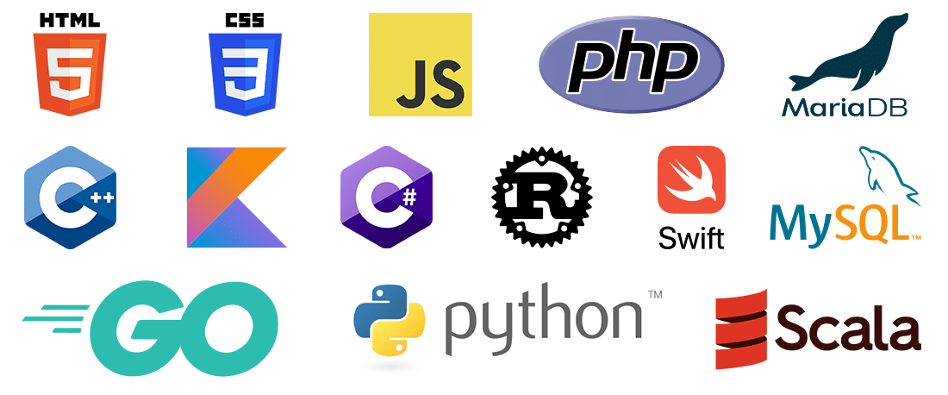
Linguaggi di Programmazione

Slide 2
Un linguaggio di programmazione è un sistema di comunicazione strutturato che permette alle persone di dare istruzioni ai computer. È un modo formale per comunicare processi ed azioni che un computer deve eseguire.

Slide 3
I linguaggi di programmazione funzionano come intermediari tra il linguaggio umano e l'hardware del computer, consentendo di:
Scrivere codice in un formato comprensibile agli umani ma allo stesso tempo anche alla macchina stessa
Trasformare questo codice in istruzioni che il computer può eseguire
Risolvere problemi attraverso una sequenza logica di passaggi

Slide 4
Esistono molti tipi di linguaggi di programmazione, ognuno con caratteristiche e usi specifici:
Linguaggi di basso livello (come Assembly) che operano più vicini all'hardware
Linguaggi di alto livello (come Python, Java, C++) che sono più vicini al linguaggio umano
Linguaggi specializzati per specifici domini (come SQL per database o HTML/CSS per pagine web)

Slide 5
Linguaggi Compilati
Processo:
Codice sorgente → Compilatore → File eseguibile → Esecuzione
Caratteristiche:
Esecuzione più veloce
Errori rilevati durante la compilazione
Richiede compilazione specifica per ogni sistema operativo
Programma finale indipendente dall'ambiente di sviluppo
Esempi: C, C++, Rust, Go
Linguaggi Interpretati
Processo:
Codice sorgente → Interprete → Esecuzione diretta
Caratteristiche:
Esecuzione riga per riga in tempo reale
Generalmente più lenti in esecuzione
Errori rilevati durante l'esecuzione
Maggiore portabilità tra sistemi
Richiede l'interprete sempre installato
Esempi: Python, JavaScript, Ruby, PHP

